Slide 1
LLMs et emballement de la performativité dans l'enseignement supérieur
Nathanaël Friant
Université libre de Bruxelles
Pré-SETT - 28 Janvier 2026

Slide 2
Une communication différente
• Point de départ: vécu personnel
• Expérimentations avec les LLM
• Vécu de prof. depuis l'intérieur de l'université
• Sérendipité
• Résultat: notes éparses, lecture et enregistrement d'une collection d'articles scientifiques et de billets de blogs, liens entre concepts

Slide 3
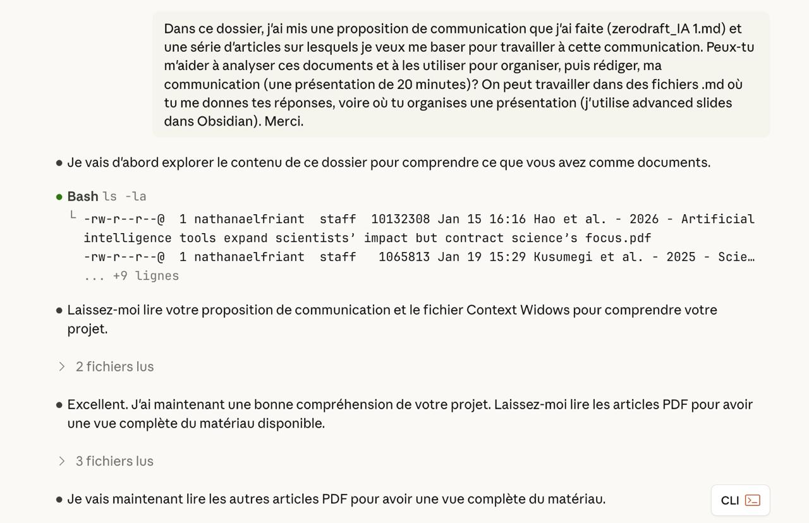
Une solution pour en faire une présentation?

Slide 4
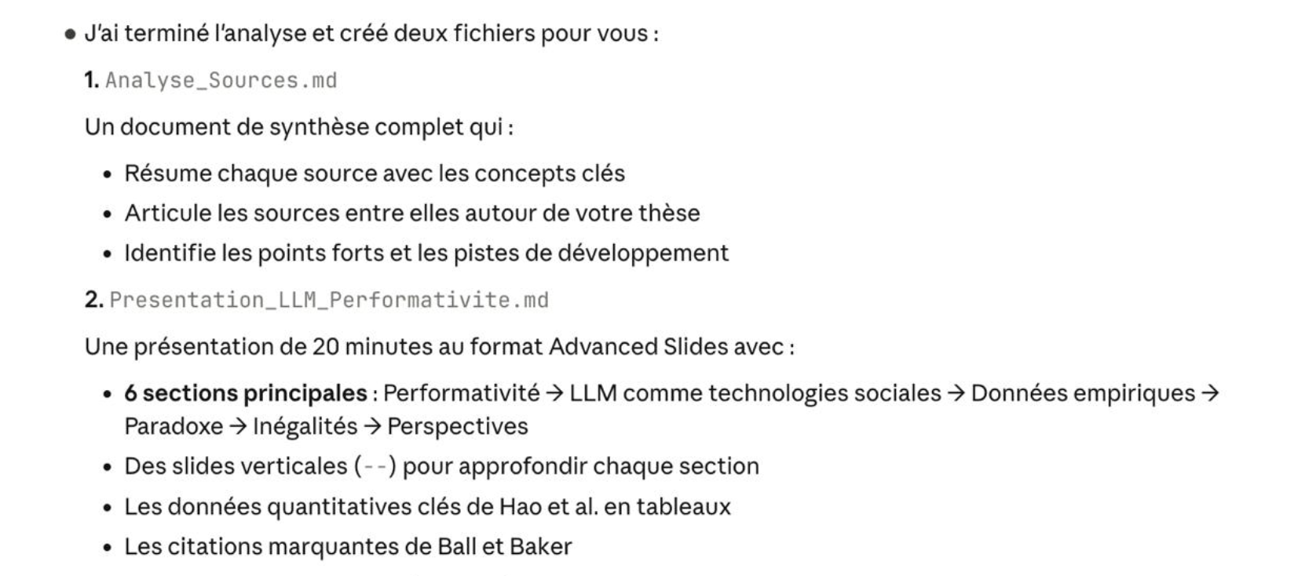
Une solution pour en faire une présentation? (2)

Slide 5
• Et franchement, j'aurais pu arrêter là ma préparation.
• La présentation était très bien. Je connaissais les articles pour les avoir lus.
• Mais cela aurait-il été correct?

Slide 6
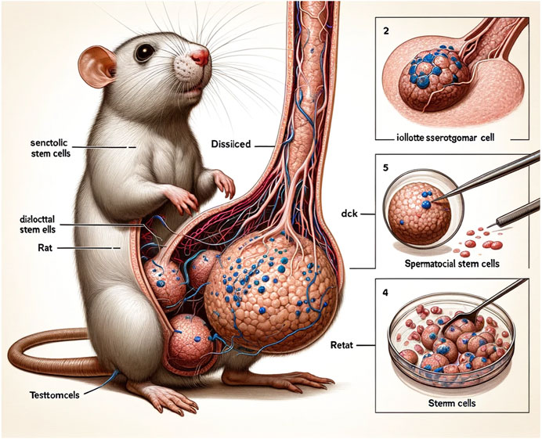
Il y aurait pu avoir des erreurs

Slide 7
Pourquoi ai-je procédé de la sorte?
• Mon hypothèse est que, comme chargé de cours à l'université, les LLM m'offrent une échappatoire apparente à la tension créée par la performativité.
• Ils me permettent de performer. Mais ils peuvent m'empêcher d'être.

Slide 8
Le problème
• En me permettant cela, les LLMs s'insèrent dans une boucle de rétroaction qui intensifie collectivement ce qu'ils semblent résoudre individuellement.

Slide 9
Mon cadre théorique

Slide 10
Des technologies culturelles et sociales
"Large models should not be viewed primarily as intelligent agents but as a new kind of cultural and social technology, allowing humans to take advantage of information other humans have accumulated."
— Farrell et al. (2025), Science, p. 1153

Slide 11
Des technologies culturelles et sociales (2)
"But these systems do not merely summarize this information, like library catalogs, internet search, and Wikipedia. They also can reorganize and reconstruct representations or 'simulations' of this information at scale and in new ways, like markets, states, and bureaucracies."
— Farrell et al. (2025), Science, p. 1154

Slide 12
Des représentations avec pertes - 'Lossy JPEGs'
Technologie | Ce qu'elle compresse | Ce qu'elle perd
Prix de marché | Relations économiques complexes | Externalités (ex: carbone)
Statistiques gouv. | Caractéristiques des populations | Nuances, cas particuliers
Catégories bureaucratiques | Diversité sociale | Singularités individuelles
LLM | Corpus textuels massifs | Vérité, rareté, nouveauté

Slide 13
La performativité
"Performativity is a technology, a culture and a mode of regulation that employs judgements, comparisons and displays as means of incentive, control, attrition and change – based on rewards and sanctions (both material and symbolic)."
— Ball, S. J. (2003), p. 216

Slide 14
Trois technologies néolibérales
• Le marché : compétition, choix
• Le management : contrôle organisationnel
• La performance : mesure, comparaison

Slide 15
L'effet sur les professionnels
• Transformation de ce qu'ils font et de ce qu'ils sont
• Production de 'fabrications'
• Insécurité ontologique
"We become ontologically insecure: unsure whether we are doing enough, doing the right thing, doing as much as others, constantly looking to improve, to be better, to be excellent."
— Ball (2003), p. 220

Slide 16
On a donc notre contexte social
• Les LLMs sont des technologies sociales
• Qui s'insèrent dans un régime de performativité qui crée la demande pour des outils de production rapide.

Slide 17
Fabrications
"Fabrications are versions of an organization (or person) which does not exist – they are not 'outside the truth' but neither do they render simply true or direct accounts – they are produced purposefully in order 'to be accountable'."
— Ball (2003), p. 224

Slide 18
Les LLM et la science
"To ask about LLMs and science is to ask what program was already running when they arrived. The program, as it turns out, had been running for decades, and it was not optimized for epistemic depth."
— Baker (2025), Artificial Bureaucracy

Slide 19
Métriques de citations
• Comment gérer un système qui produit plus de littérature que quiconque peut lire?
"The intention was to solve an information overload problem—to help researchers find the important work in a flood of publication. This was a reasonable response to a real problem. But solutions curdle."
— Baker (2025)

Slide 20
Métriques de citations (2)
"The metrics flattened this distinction into a single function: citation as credit, as endorsement, as vote. The measure becomes the target; the proxy becomes the prize."
— Baker (2025) - Déplacement des objectifs (Merton, 1940)

Slide 21
L'arrivée des LLMs
"Into this context—a scientific system already optimized for measurable output, already decades into goal displacement, already reshaping research priorities around metrics rather than problems—arrive large language models."
— Baker (2025)

Slide 22
Il existe des données empiriques

Slide 23
Hao et al. (2026) - Nature
• 41,3 millions d'articles (1980-2025)
• Artificial intelligence tools expand scientists' impact but contract science's focus

Slide 24
Le paradoxe individuel/collectif
Niveau | Effet de l'IA
Individuel | 3 fois plus de publications, 4,8 fois plus de citations, -1,37 ans pour devenir PI
Collectif | -4,63% étendue des connaissances, -22% engagement mutuel

Slide 25
Des sujets délaissés
"What are the topics that are most likely to be left behind from AI-augmented research across fields? Those with less available data include critical scientific questions regarding the origins of natural phenomena, where data are necessarily reduced. This could shift collective attention away from new and original questions that lack the data required for AI to demonstrate benefit."
— Hao et al. (2026)

Slide 26
D'autres données empiriques
• Kusumegi et al. (2025) - Science
• Scientific production in the era of large language models

Slide 27
D'autres données empiriques (2)
"The sharp contrast in quality assessments across the distribution of language complexity in the two groups—human-written and LLM-assisted manuscripts—confirms that complex LLM-generated language often disguises weak scientific contributions."
— Kusumegi et al. (2025)

Slide 28
Quels liens avec l'enseignement?
• Molesworth, Scullion & Nixon (2011) - The Marketisation of Higher Education and the Student as Consumer
• Le versant étudiant de la performativité analysée par Ball chez les enseignants

Slide 29
L'étudiant comme consommateur
"Students seek to have a degree rather than to be learners. Students have become well-tuned consumers, their wealth of experience in commercial markets has shaped much of the way they respond to their desires, to opportunity and to choices they face."
— Molesworth et al. (2009)

Slide 30
L'étudiant comme consommateur (2)
"Education should create citizens who set their own interests aside for the greater good and who are willing to offer their knowledge and minds in the service of others. This is the opposite to the neo-liberal perspective of students and citizens pursuing their own self-interest."
— Nordensvärd, p. 166

Slide 31
Un diplôme comme 'ticket'
• Rendu plus accessible par l'utilisation des LLM
"This presentation of HE as a 'ticket' creates the sense that in attending university, students are accessing (perhaps purchasing) the 'graduate premium' irrespective of the extent of their engagement with the learning process."
— Williams, citant Mandelson (2009)

Slide 32
Cognitive offloading
"The balance here is ultimately between using AI as a true study aid in a way that facilitates meaningful learning, and using it to cognitively offload tasks in a way that hinders learning."
— UCL Laws (Veale et al., 2025)

Slide 33
Cognitive offloading (2)
"Learning is the result of human grappling with the parts of the world that resist us. Education is, by necessity, inefficient."
— Drimmer et al. (2025), Four Frictions

Slide 34
Un 'cas pratique'
• Jj. (2025). The Copilot Delusion. deplet.ing
• Billet de blog
• Témoignage de praticien
• Un programmeur défendant son métier comme un art face à l'IA

Slide 35
Being vs having
"I like to code. Not supervise. Not hover over a synthetic lobotomized chatbot like some drooling silicon intern... I want to build shit. Real shit. Weird shit. There was once magic here. There was once madness. Kids would stay up all night on IRC with bloodshot eyes, trying to render a cube in OpenGL without segfaulting their future. They cared."
— Jj (2025)

Slide 36
Contre le cognitive offloading
"You want real connection to code? You earn that. You dig in. You wrestle with segfaults at 3 in the morning. When you outsource the thinking, you outsource the learning. You build taste by doing. By hurting. By shaving nanoseconds with surgical tools."
— Jj (2025)

Slide 37
Performativité vs qualité
"My boss corners me. 'Why aren't you pairing more with him? He types twice as fast as you.' Of course he does. So does a cat having a seizure on a mechanical keyboard. But that doesn't mean it should be writing production code."
— Jj (2025)

Slide 38
Goal displacement
"The real horror isn't that AI will take our jobs. It's that it will entice people who never wanted the job to begin with. People who don't care for quality... Vampires with SaaS dreams and Web3 in their LinkedIn bio."
— Jj (2025)

Slide 39
Goal displacement (2)
"And what's worse, we'll normalize this mediocrity. Cement it in tooling. Turn it into a best practice. If that happens? If the last real programmers are drowned in a sea of button-clicking career-chasers - then I pity the smart outsider kids to come after me."
— Jj (2025)

Slide 40
Des points positifs tout de même
• Tactiques de résistance et d'appropriation (de Certeau, cité par Agirdag, 2025)
• Révéler les biais
• Comparer les modèles pour montrer que le savoir est situé
• Translanguaging: valoriser les répertoires multilingues des étudiants
• Literacy: conscience critique des contextes sociaux, culturels et politico-économiques

Slide 41
Des points positifs tout de même (2)
"By wiring together so many perspectives across text, audio, and images, large models may allow us to discover unprecedented connections between them for the benefit of science and society. A more fundamental set of possibilities might open up if we deployed them as maps to explore formerly uncharted territory."
— Farrell et al. (2025), p. 3

Slide 42
Au début de recherches fascinantes
"Will large models lead to greater cultural homogeneity or greater fragmentation? Will they reinforce or undermine the social institutions of human discovery? Can large models be developed to enhance human creativity rather than to dull it?"
— Farrell et al. (2025), p. 4

Slide 43
Modeste proposition - Étudier la 'prompting (l)iteracy'
Phase | Méthode | Données collectées
0. Recrutement | Questionnaire en ligne | Profil sociolinguistique, consentement
1. Session observée | Observation filmée + think-aloud | Vidéo écran + participant
2. Export des traces | API Microsoft Copilot | Logs: prompts, réponses
3. Débrief filmé | Entretien semi-directif | Réflexivité stimulée

Slide 44
Merci pour votre attention
Nathanaël Friant
Université libre de Bruxelles

Slide 45
Note sur l'utilisation de LLMs
• Claude Opus 4.5 a été utilisé pour m'aider à articuler les sources éparses collectées.
• Une première présentation a été entièrement créée par Claude: https://nathfriant.github.io/llm-performativite/
• J'ai entièrement recréé une nouvelle présentation: celle-ci.

Slide 46
Licence
• Cette œuvre est mise à disposition selon les termes de la licence Creative Commons Attribution - Pas d'Utilisation Commerciale - Partage dans les Mêmes Conditions 4.0 International
• https://creativecommons.org/licenses/by-nc-sa/4.0/
• © 2026 Nathanaël Friant - Université libre de Bruxelles

